Slide 1

高周波加熱制御に向けたマイクロ波反射計によるGAMMA10プラズマ内部領域の密度揺動計測
筑波大学 プラズマ研究センター
修士課程１年 岡田拓也
竹山紘平, ICRF Group
第18回若手科学者によるプラズマ研究会
～プラズマ計測・制御技術の結集～
2015 3.4-6 日本原子力研究開発機構 那珂核融合研究所

Slide 2
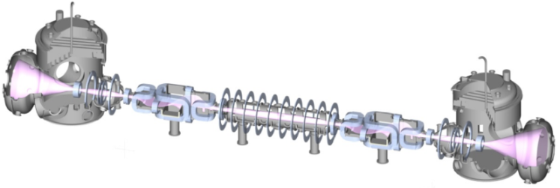
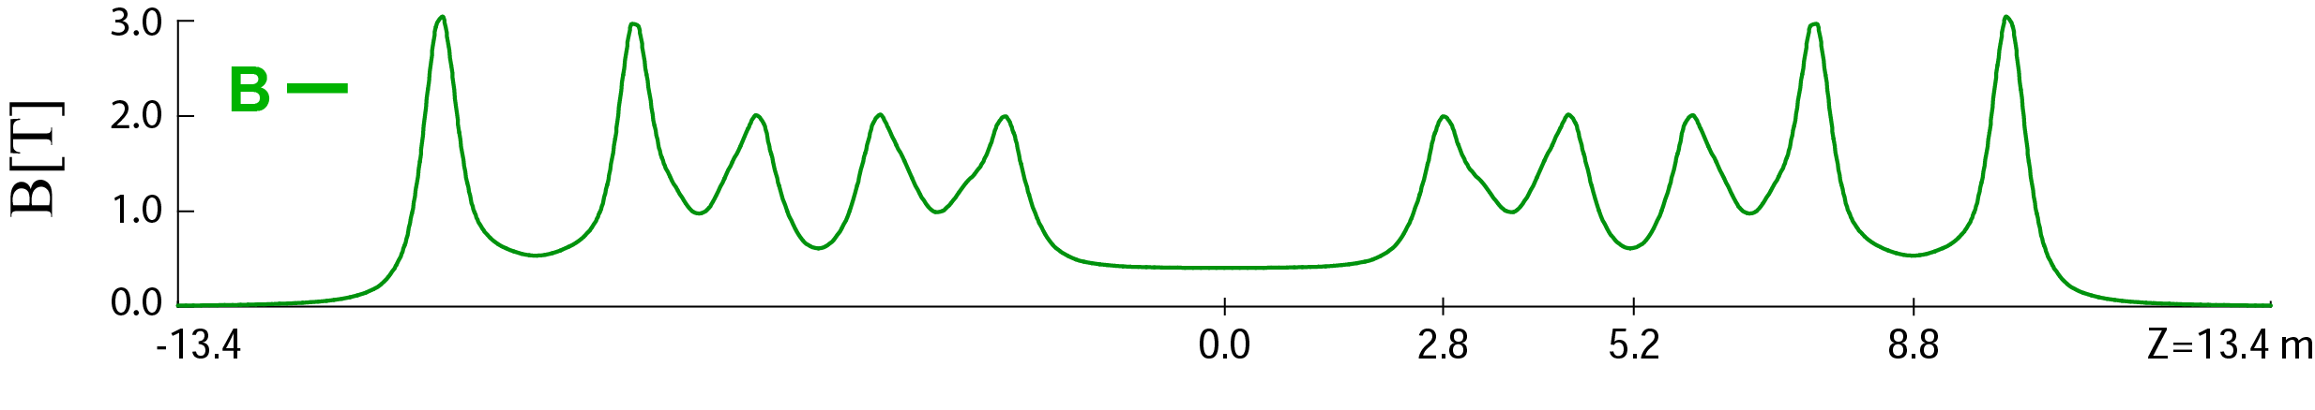
背景・目的
タンデムミラー型プラズマ閉じ込め装置
５つのミラー磁場構造
開放端磁場配位
イオンサイクロトロン加熱（ICRF）
電子サイクロトロン加熱（ECH）
中性粒子ビーム加熱（NBI）
水素ガス供給システム
GAMMA10
GAMMA10磁場配位
ポテンシャルバリア生成
メインプラズマ加熱
プラグバリア部
プラズマ安定化
アンカー部
セントラル部

Slide 3
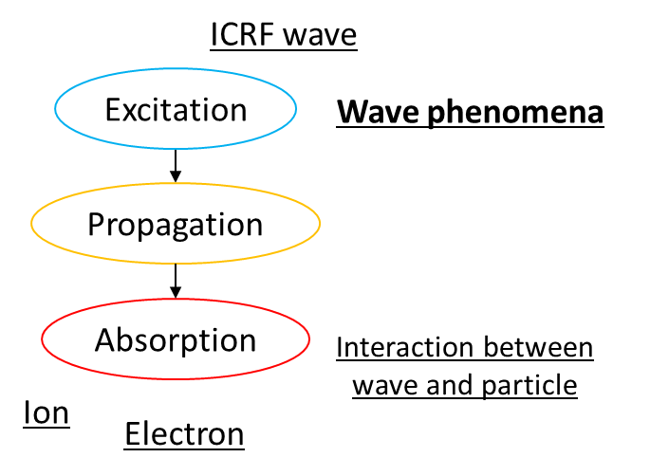
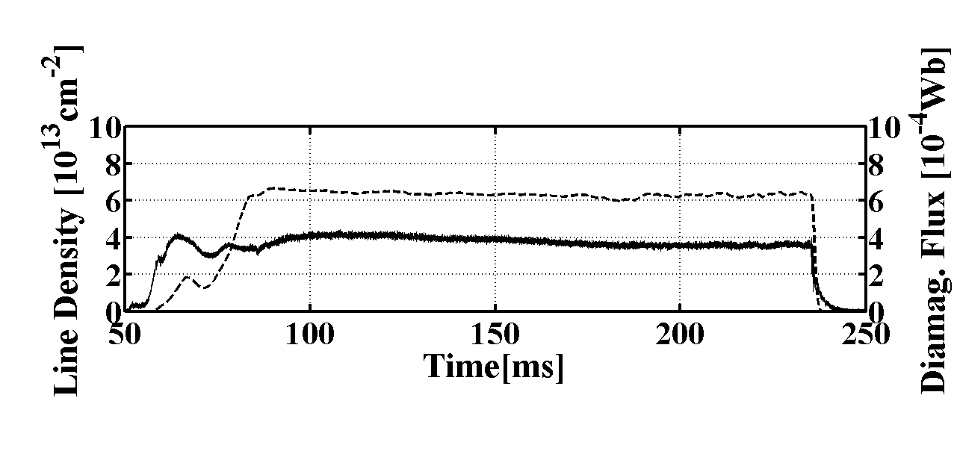



背景・目的
イオンサイクロトロン共鳴加熱
ICRF波動 : Ion Cyclotron Range of Frequency wave
ICRF波動の励起、伝播、吸収などの波動現象への理解は加熱制御において必要不可欠
遅波
6.36 MHz
ICRF波動によって生成されたプラズマ
共鳴層
9.9 MHz
速波
10.3 MHz
ω
速波
密度揺動とICRF電場との関係
$$Ω_{ci}$$
共鳴
$$\frac{\tilde{n}}{n_{0}}=−xZ\left(x\right)\frac{\tilde{B_{∥}}}{B_{0}}+i\left[1+xZ\left(x\right)\right]\frac{e\tilde{E_{∥}}}{k_{∥}T_{e}}$$
遅波
k
$$x=\frac{ω}{k_{∥}v_{te}}$$
H. Hojo et al., ：J. Plasma Fusion Res. 69, 9, 1043 (1993)
ICRF波動の分散関係

Slide 4
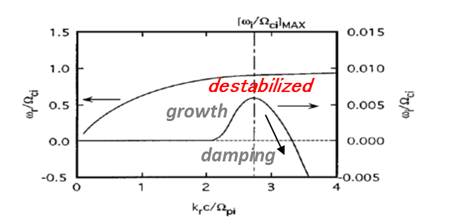
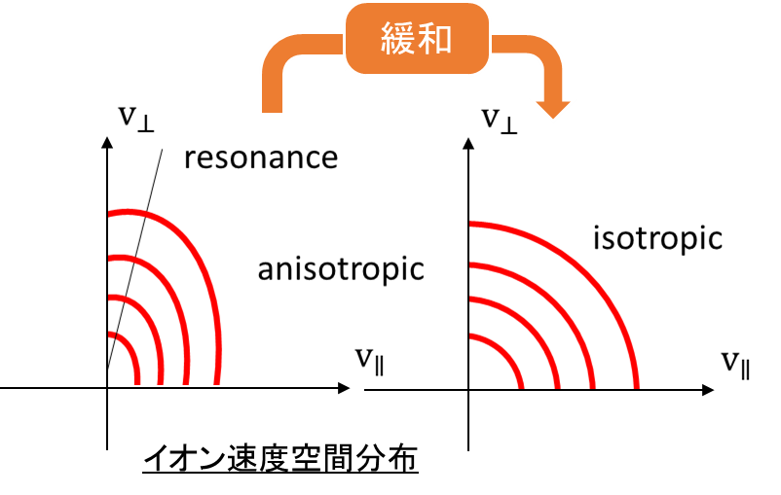
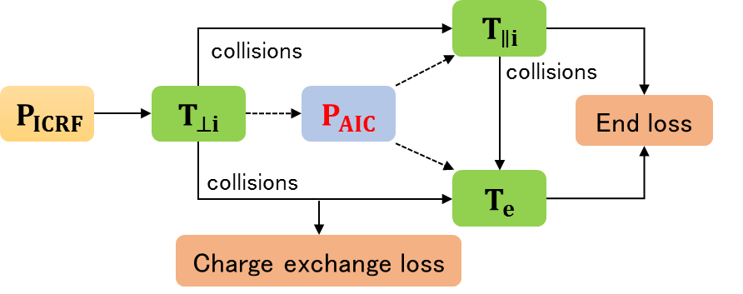
背景・目的
微視的不安定波動の自発励起
AIC波動の分散関係
共鳴加熱によってイオンの速度空間分布は非等方的となる
温度非等方性を駆動力にAlfvén遅波に属す微視的不安定波動が自発励起する
AIC波動 : Alfvén Ion Cyclotron wave
温度非等方性の緩和（軸方向輸送）
ランダウ減衰による電子加熱 など
粒子輸送研究にとって非常に重要なテーマ
エネルギーフロー図

Slide 5
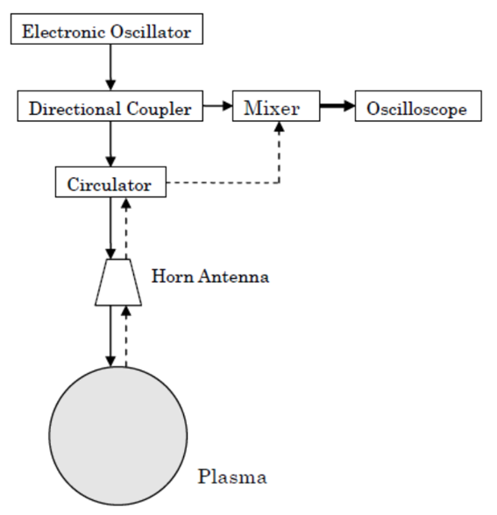
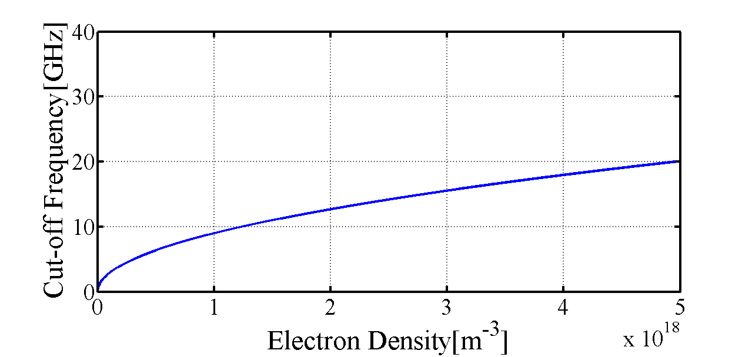
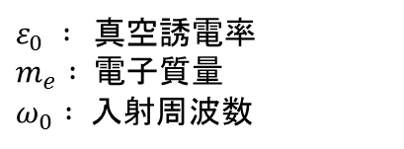

計測原理
遮断（カットオフ）を利用した非接触な計測法
プラズマからの反射波を計測する
マイクロ波反射計
周辺部の磁場揺動計測
過去の波動計測には、磁気プローブが主に用いられていた。しかし、プローブ計測では高温プラズマの内部領域を局所的に計測することは難しい。
Reference wave
O-mode
$$N_{o}=\sqrt{1−\frac{ω_{pe}^{2}}{ω_{0}^{2}}}$$
$$ω_{pe}=\sqrt{\frac{n_{e}e^{2}}{ε_{0}m_{e}}}$$
$N_{o} :$ 屈折率
$ω_{pe}: プラズマ周波$数
$n_{e} : 電子$密度
e : 電荷素量
Incident wave
Reflected wave
$ε_{0} :$ 真空誘電率
$$m_{e} : 電子質量$$
$ω_{0} : 入射$周波数
電子密度とカットオフ周波数の関係性
Core
高温プラズマ内部で非破壊で局所的な計測が可能
基本システム

Slide 6
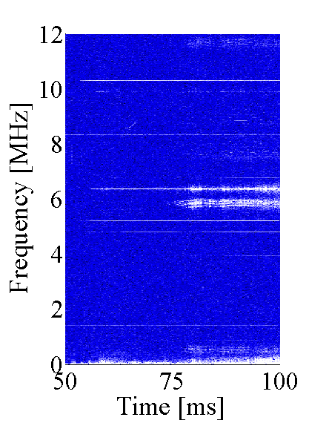


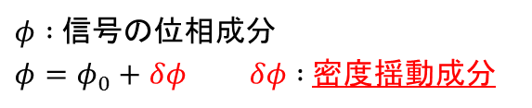



計測原理
密度揺動計測
ICRF : 9.9/10.3 MHz
YIG Oscillator
Horn Antenna
8 - 18 GHz
~
transmitter
150 MHz
Up-converter
Mixer
ICRF : 6.36 MHz
SSB
~
receiver
Intermediate-frequency Oscillator
I. Q.
反射計システム概略図
demodulator
AIC : 5.6-6.0 MHz
sine
cosine
Reflected wave
Reference wave
$$E_{r}\left(t\right)=B\cos\left(ω_{IF}t+φ\right)$$
$$E_{i}\left(t\right)=A\cos{ω_{IF}t}$$
$$E_{i1}\left(t\right)×E_{r}\left(t\right)=AB\cos{ω_{IF}t}\cos\left(ω_{IF}t+φ\right)=\frac{AB}{2}\left\{\cos\left(2ω_{IF}t+φ\right)+\cos{φ}\right\}$$
$$E_{i2}\left(t\right)×E_{r}\left(t\right)=AB\sin{ω_{IF}t}\cos\left(ω_{IF}t+φ\right)=\frac{AB}{2}\left\{\sin\left(2ω_{IF}t+φ\right)−\sin{φ}\right\}$$
$$φ=\tan^{−1}\left(\frac{\sin{φ}}{\cos{φ}}\right)$$
密度揺動スペクトルの時間発展
$$V_{1}=\frac{AB}{2}\sin{φ}$$
スペクトル上にICRF波動と離散的な複数のピークをもったAIC波動が観測される
$$V_{2}=\frac{AB}{2}\cos{φ}$$
$φ :$ 信号の位相成分
$φ=φ_{0}+δφ δφ :$ 密度揺動成分

Slide 7
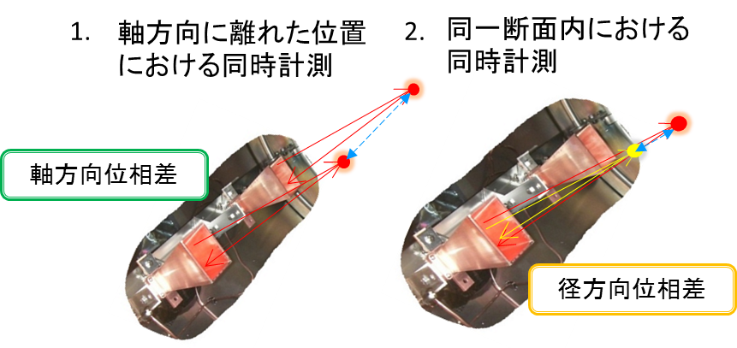
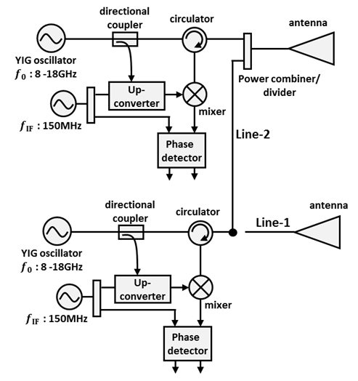
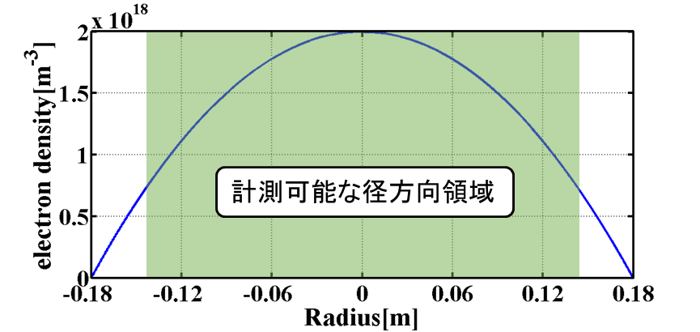
２点同時計測
～プラズマ内部におけるICRF波動の伝播構造を明らかにする～
通常放電における電子密度の径方向分布
測定位置
遅波
6.36 MHZ
Z=0.07 m
Z=1.25 m
速波
9.9 MHz
10.3 MHz
２つのシステムと真空容器内に設置されたアンテナを使い分けることで高温プラズマ中を伝播する波動の内部構造を調べることが可能

Slide 8
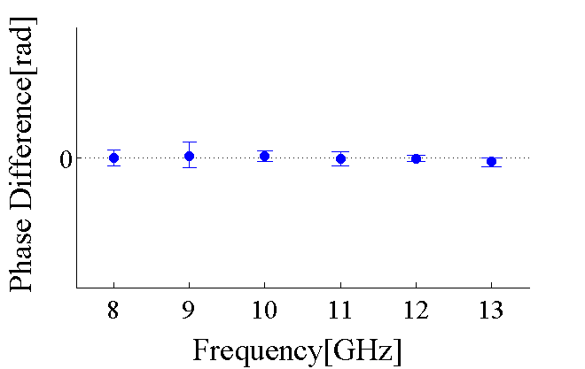
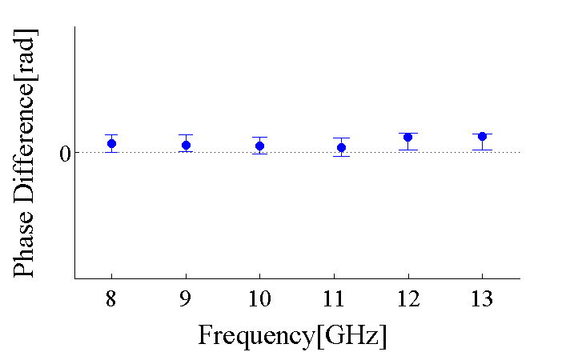
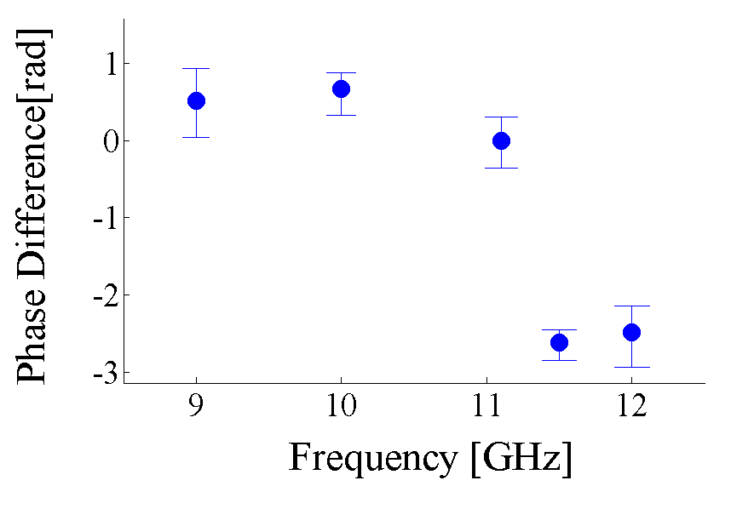



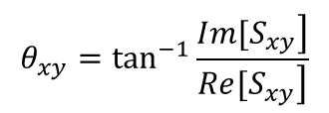


計測結果
波動の内部構造解析
２点間の位相差が０, π
→ 定在波の存在を示唆
速波と遅波の伝播構造の違いについて着目し解析を行った
$$π$$
ICRF速波 10.3 MHz
π
→ 過去の研究では、AIC波動の軸方向位相差は励起直後からある有限値→０に漸近するという結果が得られている
$$−π$$
軸方向位相差
0
R. Ikezoe et al.,(2013).
AIC波動
$$π$$
ICRF速波 10.3 MHz
２点間の位相差
$$θ_{xy}=\tan^{−1}{\frac{\left.Im[S_{xy}\right]}{\left.Re[S_{xy}\right]}}$$
$$−π$$
径方向位相差
径方向位相差
$S_{xy}$はクロススペクトル
定常状態では、遅波も速波もセントラル部内部に定在波を形成する
径方向構造に関しては、遅波と速波に明らかに異なる → AIC波動の位相は内側と外側で反転

Slide 9
計測結果
プラズマ内部領域におけるICRF波動の波動強度の時間発展
ICRF速波 10.3 MHz
ICRF遅波はセントラル部において良い相関（コヒーレンス）を得ることが難しい
よって以下のような放電において
波動強度の径方向依存性を調べた
Z=1.25 m
共鳴層の内側では波動強度減少
ICRF遅波 6.36 MHz
ICRF印加パワー
Z=1.25 m
ICRF速波である10.3 MHzは平坦な分布
ICRF遅波である6.36 MHzは偏りがある分布
ICRF遅波 6.36 MHz
Z=0.07 m
速波と遅波の波動強度は明らかに異なる
→ プラズマ内部領域の共鳴層での波動減衰を観測

Slide 10
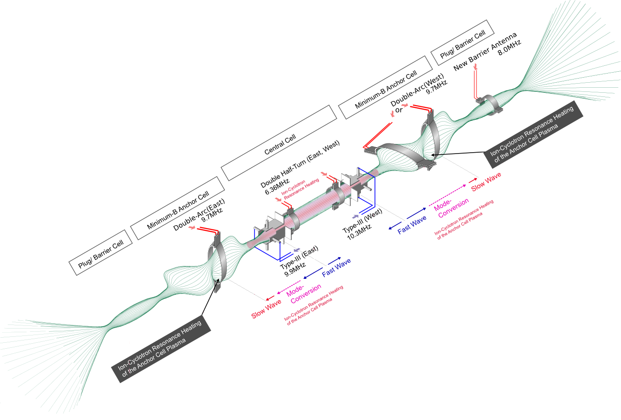
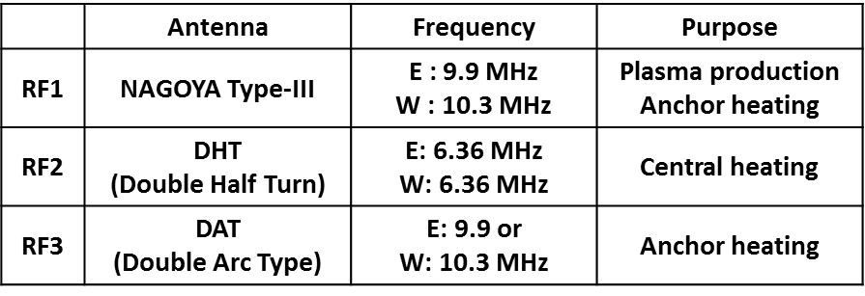
波動干渉実験
加熱制御に向けたアンテナ最適化
近年では、積極的な加熱制御や放電領域の拡大を目指し、アンカー部やプラグバリア部での加熱用アンテナの増設を行ってきた
標準的な加熱モード
２×
２×
限られた加熱ソース
１×

Slide 11
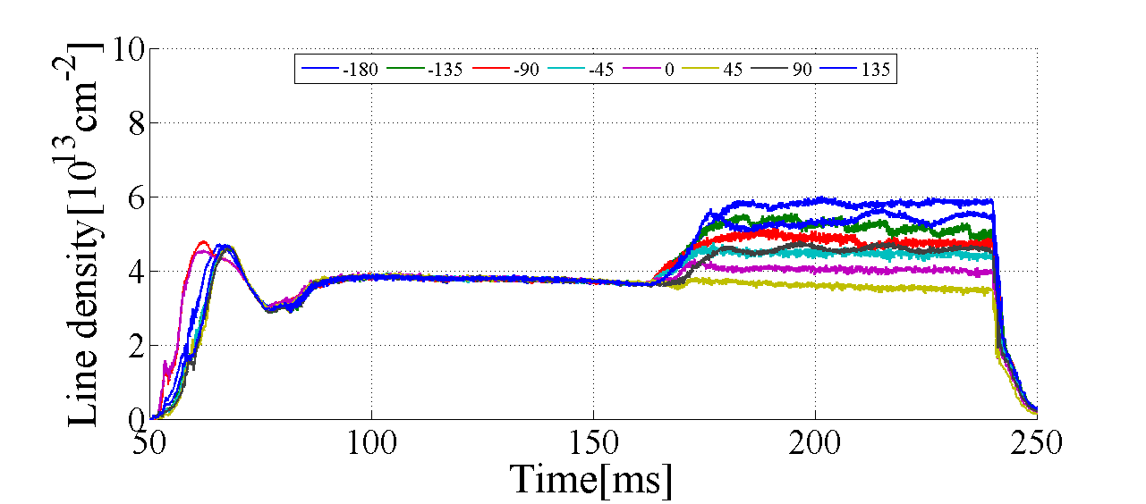
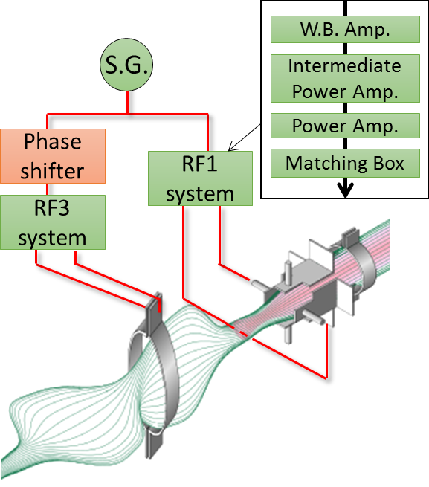


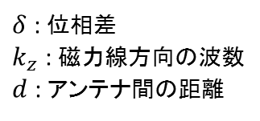

波動干渉実験
追加熱重畳＆位相制御
限られた加熱ソースを効率的に活用するため波動干渉実験が行われている
波動干渉実験における加熱システムの模式図
East
9.9 MHz
グローバルパラメータ（電子線密度）への影響
アンテナ間波動位相制御
端部側
$$\frac{P_{E}}{P_{0}}=\frac{R_{RF3}}{R_{0}}=1+\cos\left(δ−k_{z}d\right)$$
中心部側
$$\frac{P_{C}}{P_{0}}=\frac{R_{RF1}}{R_{0}}=1+\cos\left(δ+k_{z}d\right)$$
アンテナ間
$$\frac{P_{Th}}{P_{0}}=1+\cos\left\{δ+k_{z}\left(2z−d\right)\right\}$$
Type - III antenna
$δ$ : 位相差
$k_{z}$ : 磁力線方向の波数
$d$ : アンテナ間の距離
R : アンテナ負荷
P : 電力
Double Arc Type antenna

Slide 12
波動干渉実験
印加条件模式図
Double Arc Type antenna
Nagoya Type - III antenna
Resonance layer
位相制御
East anchor cell
Probing region
10.3 MHz
9.9 MHz
ICRF印加パワー
東アンカー部において位相制御を行った結果、東アンカー部の電子線密度の増大を確認した
その密度変化は２つのアンテナから励起されたICRF波動の位相差に依存する

Slide 13
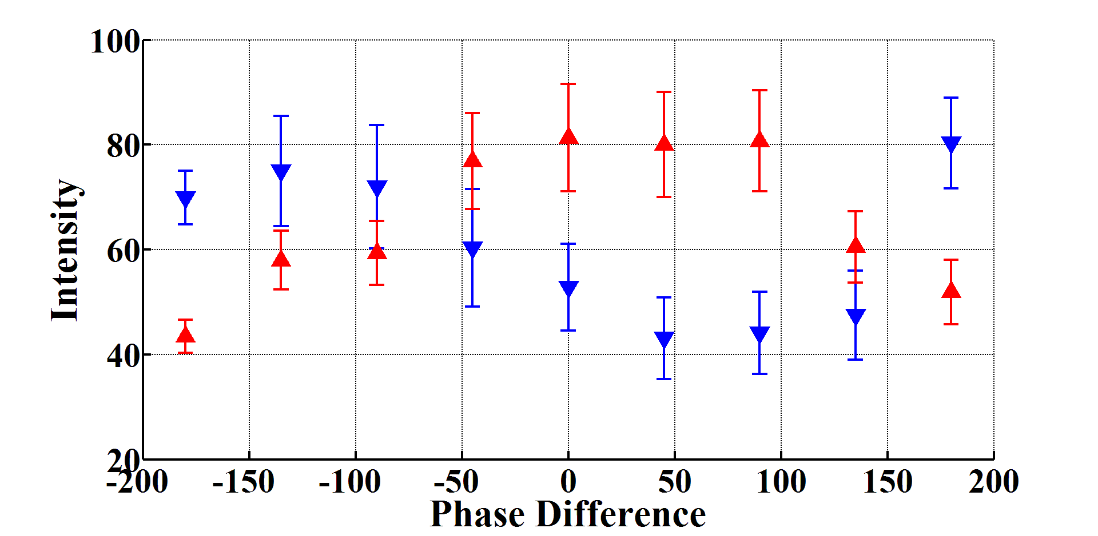
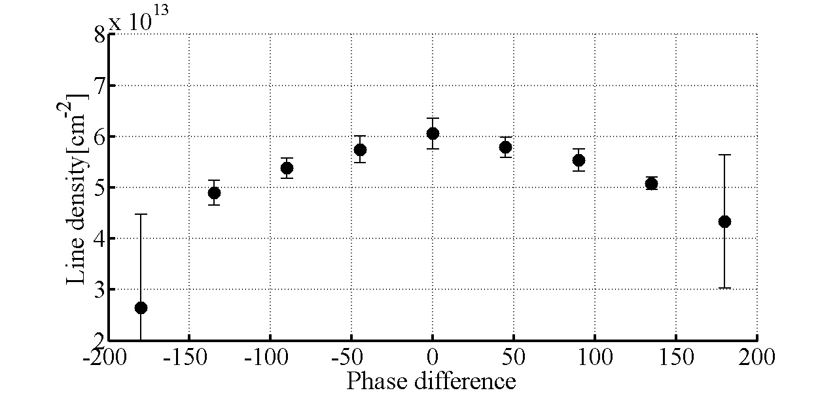
波動伝播計測
波動強度の位相依存性
10.3 MHz
波動強度による位相依存性の時間発展
160 -170 ms
波動強度
9.9 MHz
電子線密度
9.9 MHz と10.3 MHz の波動強度は、その位相依存性に明確な違いがみられた
→ 伝播制御されたプラズマ内部領域のICRF波動を直接的に観測した

Slide 14
まとめ
プラズマ内部領域を伝播するICRF波動の挙動を調べるため、マイクロ波反射計を用いてICRF波動に起因する密度揺動計測を行った
２点同時計測
→ ICRF波動やAIC波動は、セントラル部内部で定在波を形成
→ 遅波であるAIC波動は、ある径方向位置で位相反転
径方向分布計測
→ 共鳴層をもたない速波は平坦な分布
→ 共鳴層をもつ遅波は急峻な分布
波動伝播計測
→ 9.9 MHz と10.3 MHzの位相依存性の違い
マイクロ波反射計によってプラズマ内部領域を伝播するICRF波動の詳細な内部構造や減衰、伝播などの波動現象を測定することができた
今後、電場強度の定量評価や三次元波動解析コードによるシミュレーションなどによりプラズマ制御に向けたパラメータ計測を行っていきたい

